Slide 1
期中答辩
基于 DINOv2 的自监督表征学习
Self-Supervised Representation Learning Based on DINOv2
答辩学生：李盛鹏 学号：2351136
同济大学计算机科学与技术学院 大数据本科班

Slide 2
目 录
CONTENTS
01
研究背景与目的
03
实验结果与改进
Background And Purpose Of The Research
Results and Improvements of the Experiment
02
模型原理与关键技术
04
总结
Model Principles and Key Technologies
Summary

Slide 3
01
研究背景与目的
Background And Purpose Of The Research
第一单元

Slide 4

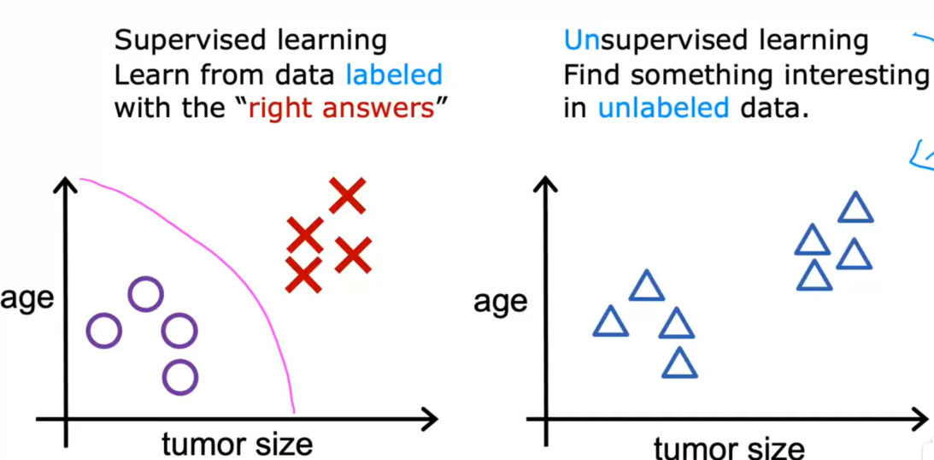
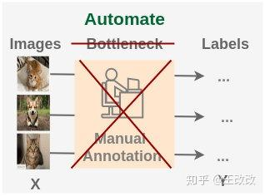
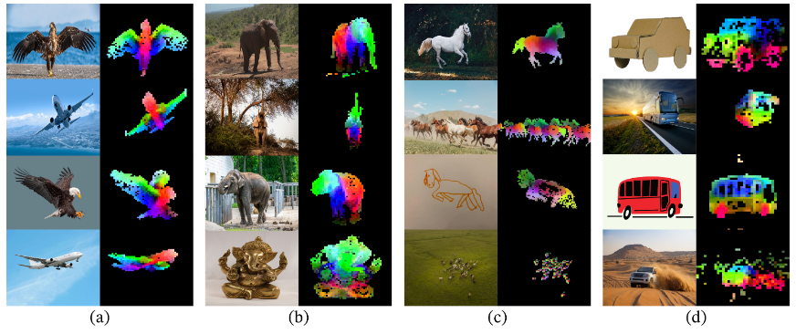
研究背景与目的
无监督/监督学习
自监督学习
DINOv2 的优势
有监督和无监督最主要的区别在于模型在训练时是否需要人工标注的标签信息。
前置任务（Pretext Task）：让模型通过完成简单任务自己学会理解图像。
下游任务（Downstream Task）：把学到的特征应用到分类、检测、分割等实际任务中。
集成了图像级别的特征对齐（关注整体语义）和块级别的掩码预测（学习局部细节）
由于自监督学习无需人工标注，从而降低成本、增强泛化

Slide 5
02
模型原理与关键技术
Model Principles and Key Technologies
第二单元

Slide 6
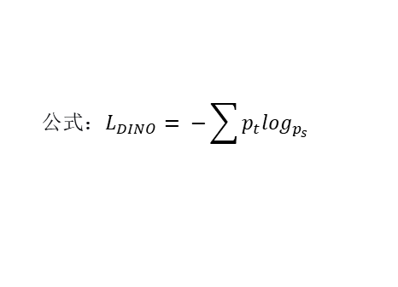
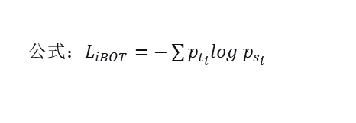
模型原理与关键技术
DINO 损失
Sinkhorn-Knopp
$$\text{公式}：L_{DINO}= −\sum{p_{t}\log_{p_{s}}}$$
防止特征坍塌
负责图像级的全局特征对齐
KoLeo 正则化
模型原理
技术亮点
多目标损失
保持特征多样性
iBOT 损失
知识蒸馏
公式$：L_{iBOT}=−\sum{p_{t_{i}}{log p}_{s_{i}}}$
让小模型继承大模型能力
iBOT损失专注于块级的局部特征建模

Slide 7
03
实验结果与改进
Results and Improvements of the Experiment
第三单元

Slide 8
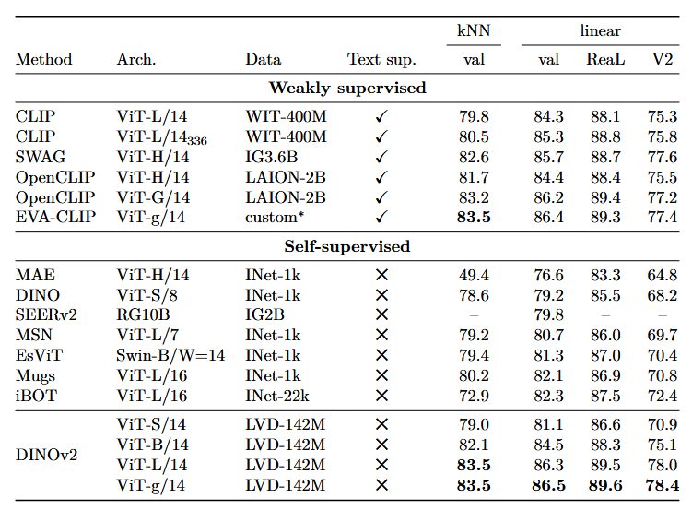
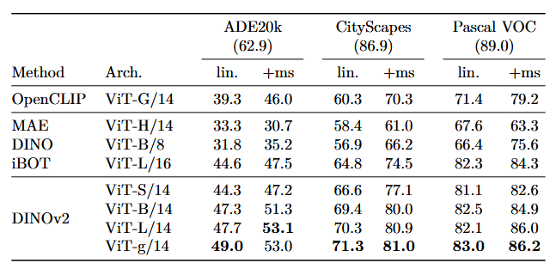
实验结果与改进
ImageNet 线性评估：Top-1 准确率 86.5%
ADE20K 语义分割：53.0 mIoU
泛化能力较强，模型具有鲁棒性
自主改进数据增强策略（MixUp + 激进颜色抖动）
→ 准确率提升 +1.2%

Slide 9
04
总结
Summary
第四单元

Slide 10
总结
自监督学习的可行性与价值
DINOv2 的技术创新
现存问题与改进方向
实验结果表明，自监督学习在视觉领域具有很强的可行性和发展潜力。只要具备足够的数据规模和合适的模型容量，模型就能在没有人工标注的情况下学到稳定、可迁移的视觉特征，实现“预训练一次，多场景复用”，有效简化视觉系统的构建流程。
通过 FlashAttention、序列打包、全分片数据并行等技术优化了大规模训练效率；
采用 知识蒸馏 让小模型继承大模型能力，兼顾性能与轻量化；
多目标损失设计 同时学习全局语义与局部细节，从而提升多任务表现。
实验也发现一些值得关注的问题：模型在不同地区或类型的数据上表现存在差异，说明仍需改进数据的多样性与公平性；同时，大规模训练的计算成本和能耗较高，限制了其在资源有限环境中的应用。未来可在数据均衡与高效训练方面进一步优化。

Slide 11
恳请老师批评指正
THANK YOU FOR YOUR CRITICISM AND CORRECTION
答辩学生：李盛鹏 学号：2351136
同济大学计算机科学与技术学院 大数据本科班

